Slide 1
Basic_FSB
CTF 스터디 2주차

Slide 2
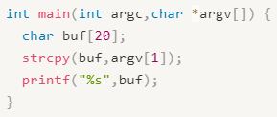
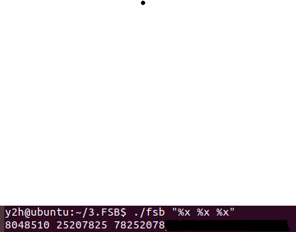

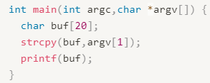
포맷 스트링 사용
FSB
(Format String Bug)
printf()함수 계열에서 발생하는 취약점.
printf() 함수 계열을 사용할 때 포맷 스트링을 사용하지 않고 변수를 인자로 지정했을 때, 공격자가 포맷 스트링을 입력하여 메모리 주소값을 변조할 수 있다.
포맷 스트링 사용 x
포맷 스트링 대신 스택 값을 출력한다.

Slide 3
printf 함수 선언시 메모리
…
SFP
printf() 리턴 주소
%s
buf
…
%s는 바로 아래에 있는
인자 buf를 가리킨다.

Slide 4
printf 함수 선언시 메모리
…
SFP
printf() 리턴 주소
%x %x %x
…
…
%x는 인자로 정해두지 않은 곳을 가리킨다.

Slide 5
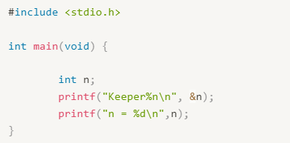

%n: %n 전까지의 문자 개수 write

Slide 6
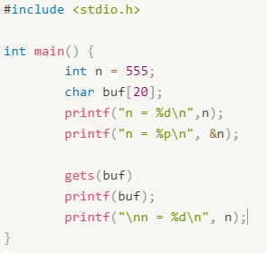
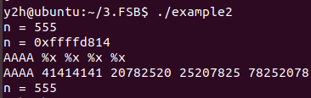
%n을 사용해 변수값 변조
N을 25로 변조
첫번째 %x에서 사용자가 입력한 AAAA가
출력됨을 확인할 수 있음
Dummy(4) + n주소(4) + 17자리 %x(17) + %n

Slide 7
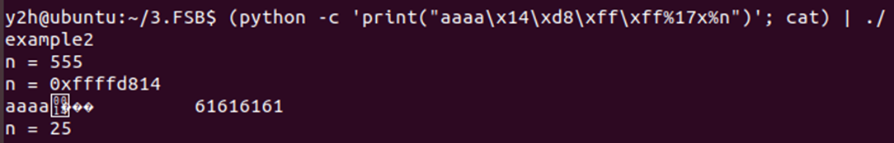
결과
25
Dummy(4) + n주소(4) + %17x(17) + %n
&n 대신 main의 리턴 addr 혹은 다음에 실행될 GOT 주소를 넣는다면
이 또한 변조할 수 있다.

Slide 8
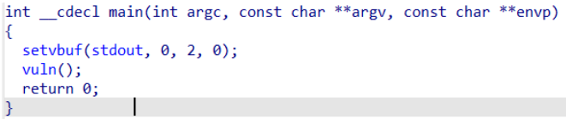
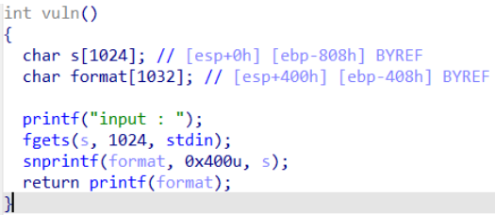
문제 풀이
입력할 수 있는 크기가 1024로 지정되어 있어
bof를 일으킬 수 없다
형식문자 없이 바로 format 인자가 할당되어 있어
FSB를 일으킬 수 있다.

Slide 9

문제 풀이
두번째 포맷스트링에서부터 사용자가 입력한 값이 출력된다.
따라서…
printf_got의 주소를 구한다.
snPrintf()에서 FSB를 일으켜 printf_got의 값을 바꾼다
Printf()실행시 변조된 got에 의해 flag로 이동한다.

Slide 10
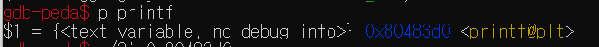

문제 풀이
1. printf_got의 주소를 구한다.
Pritnf의 plt 주소 → 0x80483d0
Printf의 GOT 주소 -> 0x804a00c

Slide 11

문제 풀이
2. snprintf()에서 FSB를 일으켜 printf_got의 값을 바꾼다
Flag의 주소 → 0x080485b4
이를 정수로 하면 134,514,100이다.
134,514,100
Payload: &printf_got(4) + %13451496x + %n

Slide 12
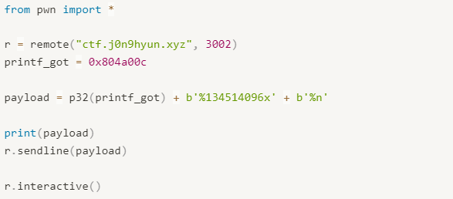
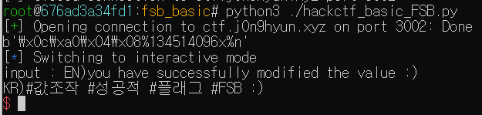
문제 풀이
3. Printf()실행시 변조된 got에 의해 flag로 이동한다.

Slide 13

감사합니다

